Slide 1
KONTRAK PERKULIAHAN
PENDIDIKAN KEWARGANEGARAAN
UNI620107

Slide 2
1. Drs. Rapani, M.Pd 2. Dayu Rika Perdana, S.Pd, M.Pd
DOSEN PENGAMPU MATA KULIAH
PENDIDIKAN KEWARGANEGARAAN
KEMENTERIAN PENDIDIKAN DAN KEBUDAYAAN
REPUBLIK INDONESIA
UNIVERSITAS LAMPUNG
2020/2021

Slide 3
PENGANTAR
Pengadaan pendidikan kewarganegaraan tertuang dalam aturan tertulis seperti undang-undang nomor 2 tahun 1989 tentang Sistem Pendidikan Nasional atau SISDIKNAS yang menyatakan bahwa Pendidikan kewiraan termasuk Pendidikan Kewarganegaraan yang merupakan kurikulum wajib pada setiap jenjang dan jenis pendidikan
Landasan Pendidikan Kewarganegaraan untuk Bangsa Indonesia terdapat 5, diantaranya:
Landasan Filosofi
Landasan Historis
Landasan Sosiologis
Landasan Yuridis
Landasan Teoritis

Slide 4
TUJUAN
Pendidikan Pancasila Bertujuan membentuk peserta didik menjadi manusia yang memiliki rasa kebangsaan dan cinta tanah air yang diwujudkan dalam bentuk bela negara seperti yang tercantum pada pasal 27 ayat 3 dan ditegaskan kembali di dalam pasal 30 ayat 1

Slide 5
Manfaat Mata Kuliah
Setelah mengambil kuliah ini, mahasiswa diharapkan dapat mengembangkan kepribadian dirinya sesuai dengan tujuan program studi atau jurusan dimana mahasiswa tersebut sedang mengikuti perkuliahan.

Slide 6
Deskripsi Perkuliahan
Mata kuliah ini mempelajari tentang pengantar pendidikan kewarganegaraan, identitas nasional, integrasi nasional, konstitusi di Indonesia, hak dan kewajiban warga negara, dinamika demokrasi di Indonesia, penegakan hukum di Indonesia, wawasan nusantara, dan ketahanan nasional.

Slide 7
Capaian Pembelajaran Mata Kuliah
Mahasiswa mampu mengembangkan kecerdasan kewarganegaraan (civic intelligence) yang secara psikososial tercermin dalam penguasaan pengetahuan kewarganegaraan (civic knowledge)

Slide 8
Capaian (Hasil) Pembelajaran Pertemuan
Mahasiswa mampu menjelaskan tujuan dan fungsi pendidikan kewarganegaraan dalam pengembangan kemampuan utuh sarjana atau profesional.

Slide 9
Capaian (Hasil) Pembelajaran Pertemuan
Mahasiswa mampu menganalisis esensi dan urgensi identitas nasional sebagai salah satu determinan dalam pembangunan bangsa dan karakter yang bersumber dari nilai-nilai Pancasila

Slide 10
Capaian (Hasil) Pembelajaran Pertemuan
Mahasiswa mampu mengevaluasi urgensi integrasi nasional sebagai salah satu parameter persatuan dan kesatuan bangsa dalam wadah Negara Kesatuan Republik Indonesia

Slide 11
Capaian (Hasil) Pembelajaran Pertemuan
Mahasiswa mampu menganalisis nilai dan norma yang terkandung dalam konstitusi di Indonesia dan konstitusionalitas ketentuan di bawah UUD dalam konteks kehidupan bernegara-kebangsaan Indonesia

Slide 12
Capaian (Hasil) Pembelajaran Pertemuan
Mahasiswa mampu menerapkan harmoni kewajiban dan hak negara dan warga negara dalam tatanan kehidupan demokrasi Indonesia yang bersumbu pada kedaulatan rakyat dan musyawarah untuk mufakat

Slide 13
Capaian (Hasil) Pembelajaran Pertemuan
Mahasiswa mampu menganalisis hakikat, instrumentasi, dan praksis demokrasi Indonesia yang bersumber dari Pancasila dan Undang-Undang Dasar Negara Republik Indonesia Tahun 1945 sebagai wahana penyelenggaran negara yang sejahtera dan berkeadilan

Slide 14
Capaian (Hasil) Pembelajaran Pertemuan
Mahasiswa mampu menganalisis dinamika historis konstitusional, sosiaL-politik, kultural, serta konteks kontemporer penegakan hukum dalam konteks pembangunan negara hukum yang berkeadilan

Slide 15
Capaian (Hasil) Pembelajaran Pertemuan
Mahasiswa mampu mengevaluasi dinamika historis, dan urgensi Wawasan Nusantara sebagai konsepsi dan pandangan kolektif kebangsaan Indonesia dalam konteks pergaulan dunia

Slide 16
Capaian (Hasil) Pembelajaran Pertemuan
Mahasiswa mampu menganalisis urgensi, dan tantangan ketahanan nasional bagi Indonesia dalam mebangun komitmen kolektif yang kuat dari seluruh komponen bangsa untuk mengisi kemerdekaan Indonesia

Slide 17
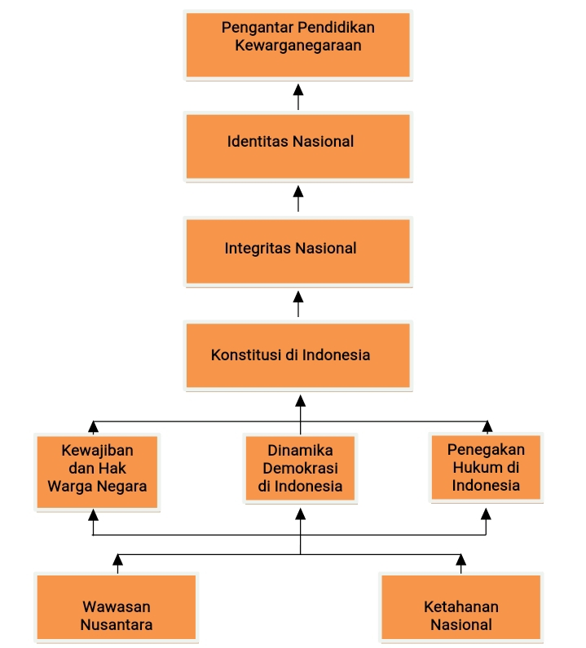
Organisasi Materi/Peta
Mata Kuliah

Slide 18
Strategi Perkuliahan
Kuliah ini diberikan dalam pendekatan active learning,tipe diskusi, jigshaw, problem solving, dan penggunaan metode ceramah. Selain itu, dibentuknya small group yang diberi tugas membuat makalah untuk mempresentasikan hasilnya menggunakan laptop/komputer

Slide 19
Sumber Belajar
Amin, Zainul Ittihad. 2009. Pendidikan Kewarganegaraan. Jakarta: Penerbit Universitas Terbuka.
Anggoro,Yogo. 2010. Undang-Undang HAM.Jakarta Selatan:Visipedia.
Arianto Mahagyarso dkk. 2002. Good Lokal Govermance; Instrumen Instrumen Pendukung Penerapan Tata Pemerintah yang Baik. Penerbit : BUILD –Breaktrough Urban Initiatives For Local Development – Jakarta.
Direktorat Jendral Pembelajran dan Kemahasiswaan Riset Teknologi dan Perguruan Tinggi. 2016. Buku Ajar Mata Kuliah Wajib Umum Pancasila.
Direktorat Jendral Pembelajran dan Kemahasiswaan Riset Teknologi dan Perguruan Tinggi. 2016. Buku Ajar Mata Kuliah Wajib Umum Pancasila. Diakses Pada Link: http://belmawa.ristekdikti.go.id/2016/12/09/surat- edaran-bahan-ajar-mata-kuliah-wajib-umum.
Elly M. Setiardi. 2007. Pendidikan Pancasila untuk Perguruan Tinggi. Penerbit : PT. Gramedia Pustaka Utama Jakarta
Malian, S. dan S. Marjuki (editor). 2003. Pendidikan Kewarganegaraan dan Hak Asasi Manusia. UII Press: Yogyakarta.
Soegito, A T. 2005. Hak dan Kewajiban Warga Negara (Makalah Suscados PKn Desember 2005 di Jakarta. Jakarta: Dikti

Slide 20
Sumber Belajar
Soemiarno, S. 2005. Hak Asasi Manusia. Makalah yang disampaikan dalam Kursus Calon Dosen Kewarganegaraan Angkatan I , 12 – 23 Desember 2005. Dirjen Dikti Depdiknas, Jakarta.
Srijanti dkk. 2009. Pendidikan Kewarganegaraan Untuk Mahasiswa. Graha Ilmu. Yogyakarta.
Sumarsono dkk.2008. Pendidikan Kewarganegaraan. Penerbit : PT. Gramedia Pustaka Utama Jakarta.
Syahruri, Taufiqurrohman.2004.Hukum Konstitusi.Ghalia Indonesia.Jakarta.
Tim Nasional Dosen Pendidikan Kewarganegaraan.2010.Penidikan Kewarganegaraan Paradigma Terbaru untuk Mahasiswa.ALFABETA.Purwokerto.
Trianto dan Titik Triwulan Tutik.2007. Falsafah Negara dan Pendidikan Kewarganegaraan. Penerbit : Prestasi Pustaka Publisher.
Winarno. 2006. Pendidikan Kewarganegaraan.Jakarta: Bumi Aksara.

Slide 21
Tugas
Membuat tugas untuk diskusi kelompok berupa paper (makalah),
Membuat bahan presentasi (PPT) kelompok,
Membuat summary materi pembelajaran secara individu.

Slide 22
Kriteria Penilaian
Kriteria penilaian mengacu pada peraturan akademik Universitas Lampung
No. | Nilai
 | Rentang Nilai | Huruf Mutu | Angka Mutu | Status Penilaian
1. | Nilai ≥ 76 | A | 4,0 | Lulus
2. | 71≤ nilai ≥ 76 | B+ | 3,5 | Lulus
3. | 66 ≤ nilai ≥ 71 | B | 3,0 | Lulus
4. | 61≤ nilai ≥ 66 | C+ | 2,5 | Lulus
5. | 56 ≤ nilai ≥ 61 | C | 2,0 | Lulus
6. | 60 ≤ nilai ≥ 56 | D | 1,0 | Lulus**
7. | Nilai < 50 | E | 0,0 | Tidak Lulus
** D dinyatakan lulus bersyarat

Slide 23
Kriteria Penilaian
Pembobotan nilai akhir sebagai berikut:
No. | Kegiatan | Presentase (%) Nilai
1. | Kehadiran | 10%
2. | Partisipasi dalam perkuliahan | 10%
3. | Tugas (makalah, presentasi kelompok, dan individu) | 20%
4. | Quis | 10%
5. | Ujian Tengah Semester (UTS) | 20%
6. | Ujian Akhir Semester (UAS) | 30%
 | Total | 100%

Slide 24
Jadwal Perkuliahan
Pertemuan Ke- | Materi Pembelajaran
1. | Kontrak Kuliah dan Pengantar Pendidikan Kewarganegaraan
2. | Identitas Nasional
3. | Identitas Nasional
4. | Integrasi Nasional
5. | Integrasi Nasional
6. | Kontitusi di Indonesia
7. | Kewajiban dan Hak Warga Negara
8. | Ulangan Tengah Semester
9. | Dinamika Demokrasi di Indonesia
10. | Dinamika Demokrasi di Indonesia
11. | Penegakan Hukum di Indonesia
12. | Penegakan Hukum di Indonesia
13. | Wawasan Nusantara
14. | Ketahanan Nasional
15. | Ketahanan Nasional
16. | Ulangan Akhir Semester (UAS)

Slide 25
Tata Tertib
Mahasiswa diwajibkan menggunakan pakaian sopan, rapi, berkerah, pada waktu mengikuti perkuliahan di kelas.
Mahasiswa tidak diperkenankan memakai sandal waktu mengikuti perkuliahan, kecuali alasan tertentu (sakit, habis kecelakaan).
Keterlambatan masuk di kelas hanya diijinkan maksimal 15 menit dari jadwal. Lewat dari batas tersebut mahasiswa boleh masuk tapi tidak diperkenankan untuk absensi.

Slide 26
Tata Tertib
Tugas individu dikumpulkan tepat waktu apabila ada keterlambatan/ tidak mengerjakan maka nilai tugas individu 0.
Tugas kelompok menjadi tanggung jawab kelompok, apabila ada keterlambatan/ tidak mengerjakan maka sanksi nilai menjadi pertanggung jawaban bersama.
Mahasiswa wajib hadir minimal 75%.
Hasil evaluasi mahasiswa wajib dikembalikan pada mahasiswa 2 minggu setelah ujian berakhir.

